Slide 1

Assignment 3
<과제>
Index B+tree 응용 실습과제 Distribution Code Tuning
Node Split 이 일어나기 전 Distribution 을 통해 Left Node 의 keysNum 과 order 를 비교하여 빈 공간을 확인 및 distribute 수행으로 Memory 활용 효율을 높이는 코드 작성.
수정된 코드의 에러 및 B+ 동작 유무 확인 시 ix_test.cc 파일 컴파일 후 실행 (에러가 있으면 test 파일 실행 중 에러 발생)
<제출방법>
수정한 부분의 코드 캡처 및 테스트 프로그램 실행 결과 보고서 작성 word 파일 E-mail 제출(justbaik@hanyang.ac.kr), 수정한 부분이 있는 cc 파일은 gitLab으로 제출
<제출기한>
12월 22일(일) 23시 59분까지 제출
추가 제출 기한: 12월 23일 23시 59분까지 제출

Slide 2
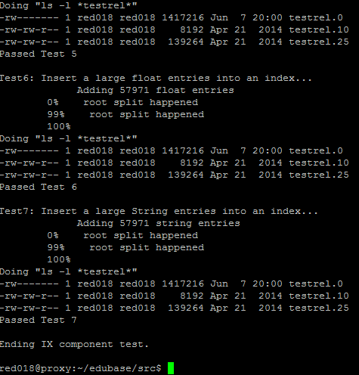
Ix_test 실행결과

Slide 3
Re-Distribue Node
Root
Node
Sibling Node
FindLeaf를 했을 시 LeafNode가 가장 오른쪽 Right Most Node가 아니라면
자신의 바로 오른쪽(GetRight)과 비교하고, Distribute를 한다. (자신의 오른쪽만)
같은 부모의 자식 노드만 비교 (Ex. Sibling Node와 그 오른쪽 Node 사이의 Distribute X)

Slide 4
Re-Distribue Node
Root
Node
FindLeaf를 했을 시 LeafNode가 가장 오른쪽 Right Most Node라면
Distribue를 하지 않는다.
Notes:
Distribute 시, 트리 변화가 많아지면 dist 하지않고 split한다.(두 레이어 이상 수정이 필요하면 split)

Slide 5
HINT
IX_BTNode::InsertNode
IX_BTNode::DeleteNode
IX_BTNode::SplitNode
IX_BTNode::MergeNode
One more Function
IX_BTNode::DistributeNode
At InsertEntry Function in IndexFileHandle,
before Splitting node, you should choose one of the functions
(SplitNode, RedistributionNode)

